Slide 1
爐管新人學習進度報告
2018.07.16 ~ 2018.07.29
SHCHOU 周尚勳
Notes:
115/11/07
Confidential

Slide 2
報告內容
一、兩周內爐管PM 內容
二、POCL3 BPM 大致流程
三、Profile Data
四、總結 & 心得

Slide 3
一、兩周內爐管PM內容
日期 | 機台 | 內容 | 指導
07/16 (一) | LP-N1 | SPM
07/17 (二) | LP-P6 | SPM
07/18 (三) | LP-T5 | 3PM | 李中乾
07/19 (四) | LP-N2 QIT發表會 | SPM
07/20 (五) | 拿手機 |  | 范炳明
07/23 (一) | EM、SORTER | PM
07/24 (二) | WSIX-1C | PM | 范炳明
07/25 (三) | F39 | BPM | 李中乾
07/26 (四) | EM-4、5、6 | WPM | 李中乾
07/27 (五) | RTP-2 | 更換O-RING | 范炳明

Slide 4
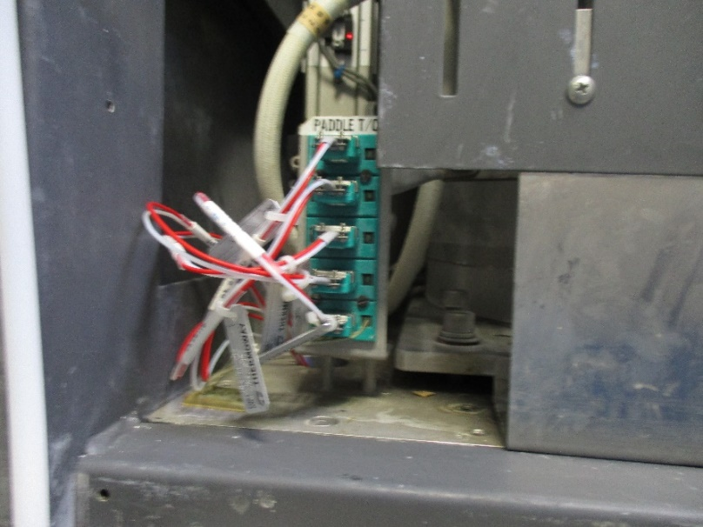
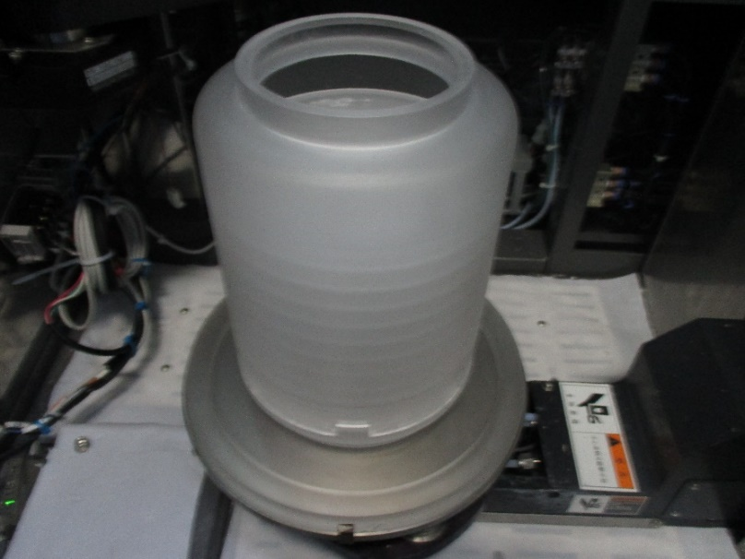
二、POCL3 BPM 大致流程
  PM 時機：200 ± 10 RUN
  01. 確認機台Ready PM
  02. 將VL-800 拆至Back 接上
  03. 將Pedestal 及Boat 拿至洗管間清洗
  04. 拆下Shutter & 拔除Paddle T/C 接頭

Slide 5
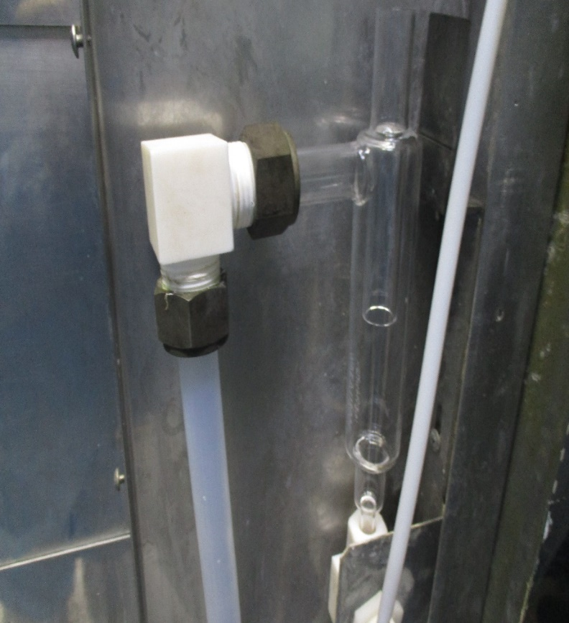
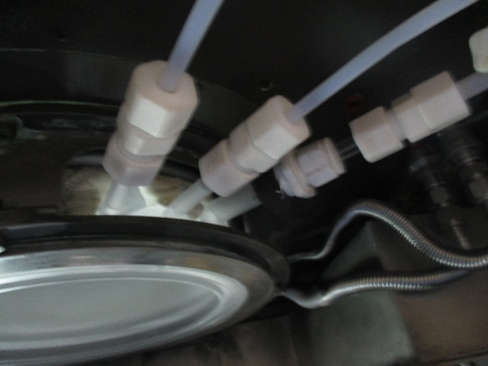
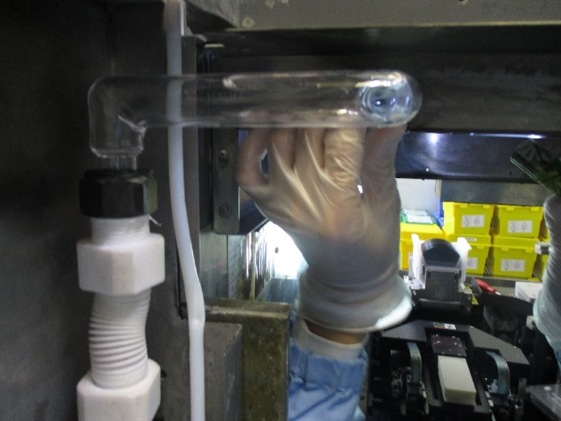
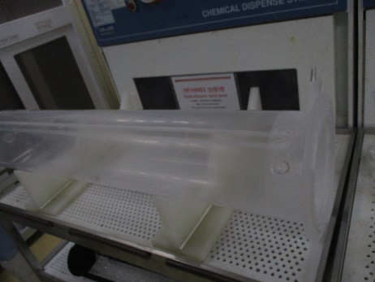
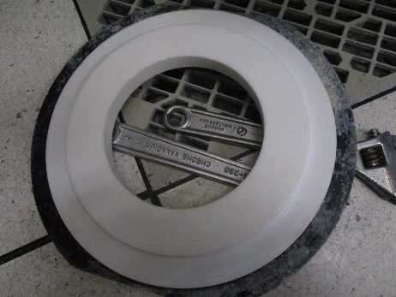
  05. 拆除N2 Gas 接頭 & Injector
  06. 拆除Exhaust Piping & Trap
  07. 擺上治具將Tube 降下
  08. 拆除Paddle T/C
  09. 將Tube送至洗管間清洗
Trap
Tube
Tool
Exhaust Piping

Slide 6
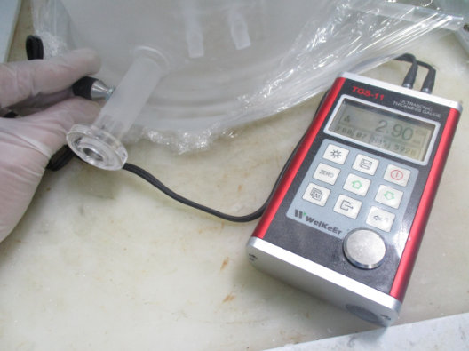
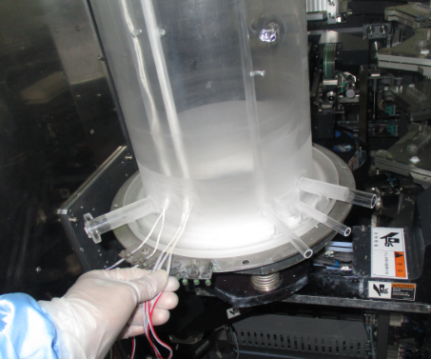
  10. Clean 完的Tube Exhaust Piping 部份之管壁需>2.5mm
  11. 放上Tube 並裝上Paddle T/C
  12. 將Tube 鎖上並插上Paddle T/C 之接頭
PS.若管壁≦2.4mm則更換Tube
T/C：4 5
T/C：1 2 3
量測管壁區域位置

Slide 7
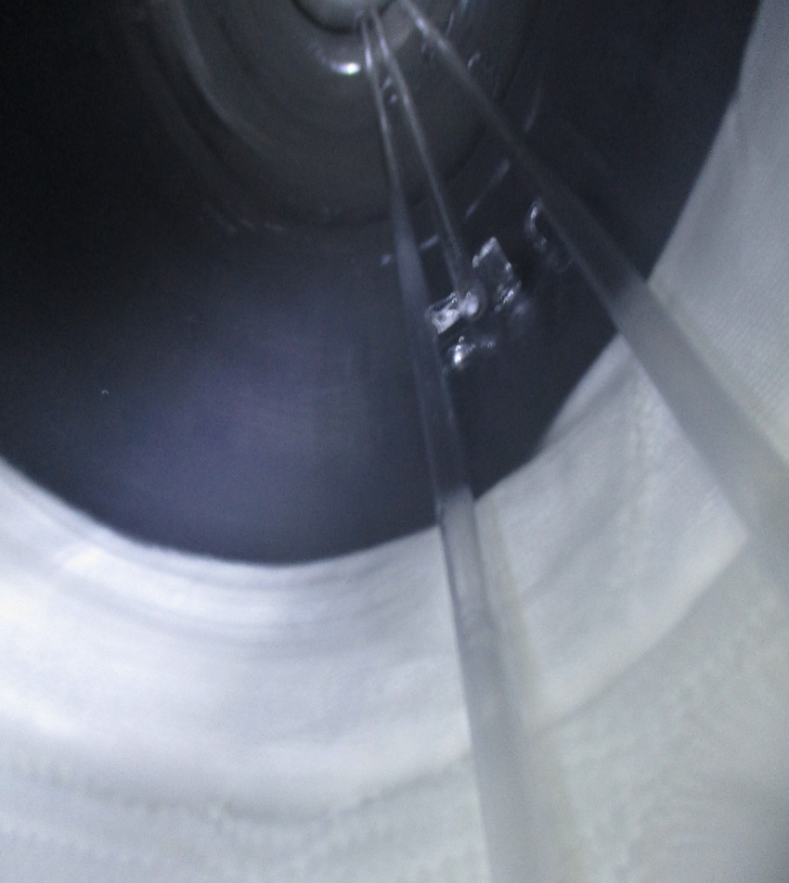
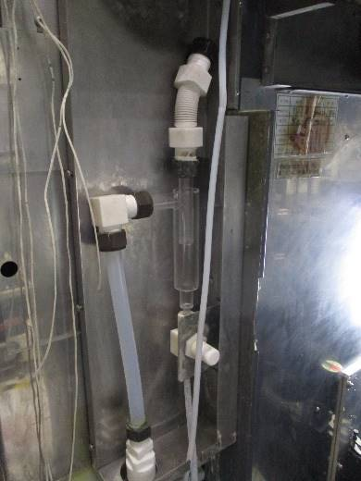
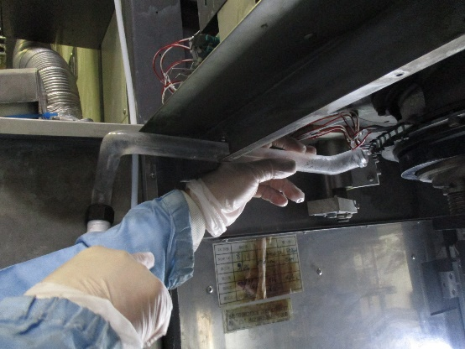
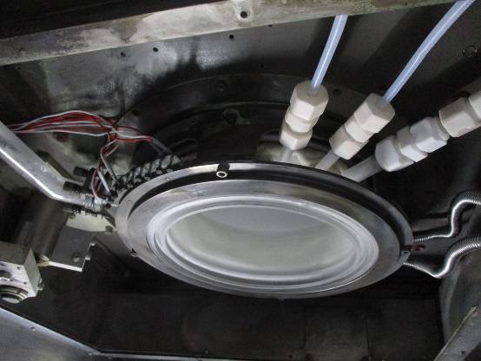
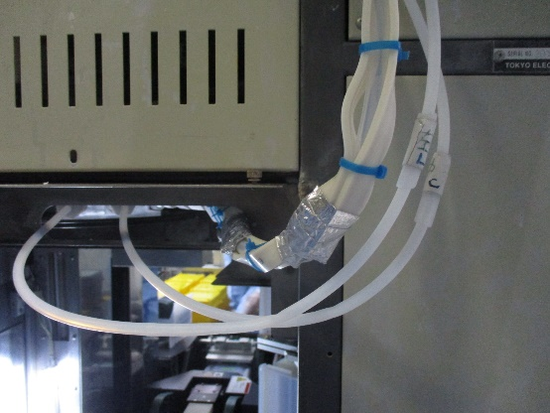
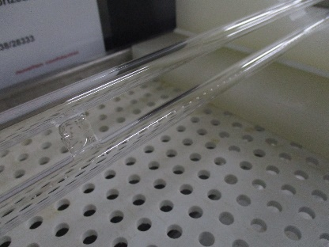
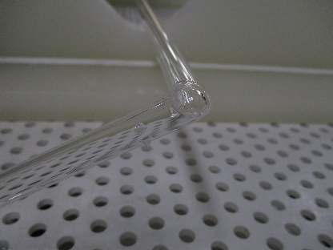
  13. 裝上Injector
  14. 裝上Trap & Exhaust Piping
Trap
Exhaust Piping
注意Injector 上方需在溝槽內
下方需靠著擋塊，防止滑落
Injector

Slide 8
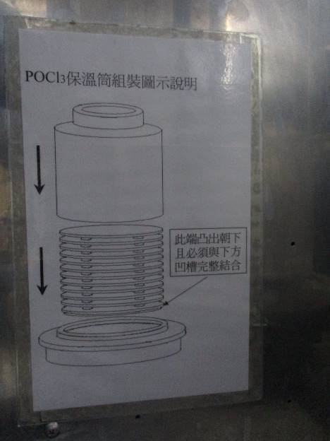
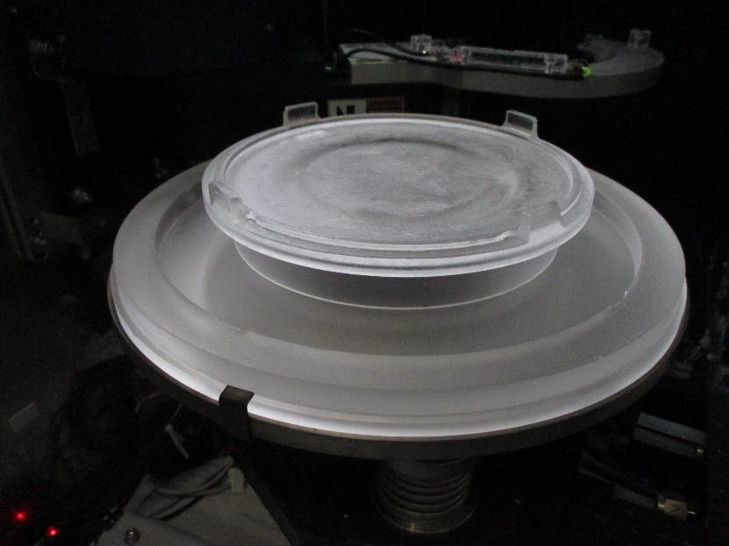
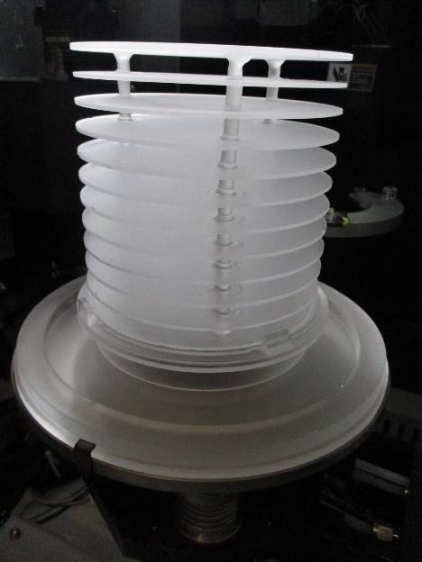
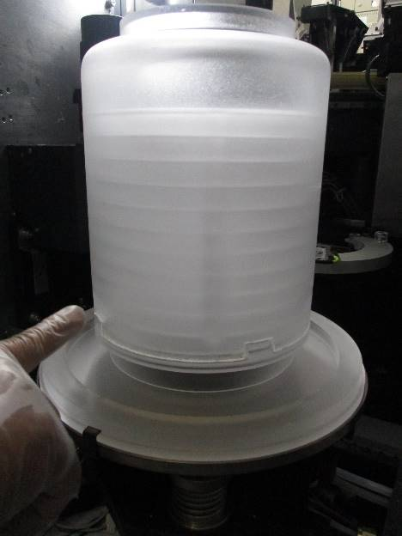
  15. 裝上Pedestal 及Boat
  16. 做Pedestal 及Boat 的承接
  17. 確認Boat Rotate 不會刮到Tube
  18. Boat 及Boat Lock 的定位
  19. 前方T-BAWL 的傳送
  20. 裝上Shutter
  21. 做LK、Profile 後Test Run
12 Fin

Slide 9
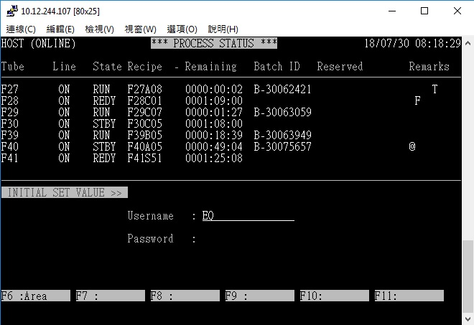
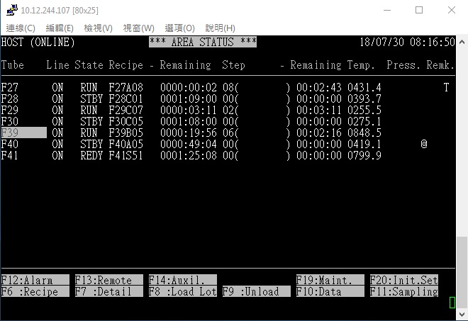
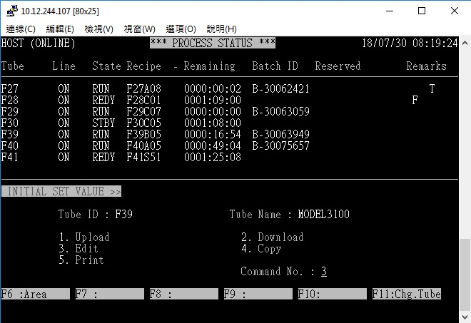
三、Profile Data
  01. 開啟Group Controller
  02. 輸入WBGC WBGC
  03. Page down(下一頁) Page up(上一頁)
  04. EX:F39 BPM
  05. 選擇F20 Init.Set (Shift+F10)
  06. 輸入EQ S220
  07. 選擇3 Edit

Slide 10
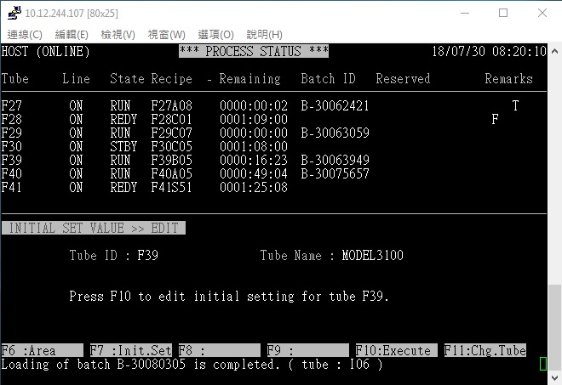
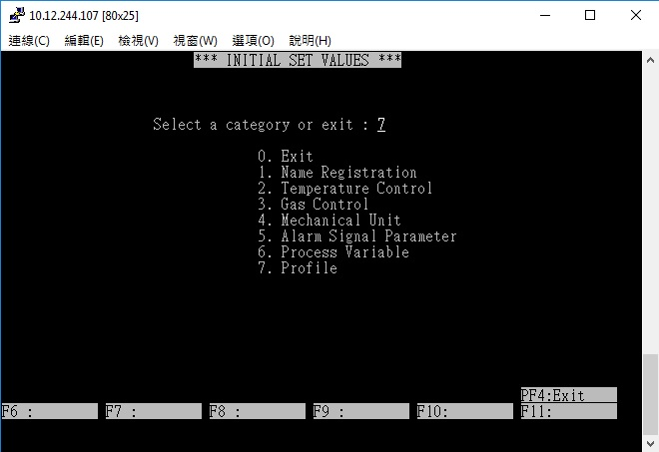
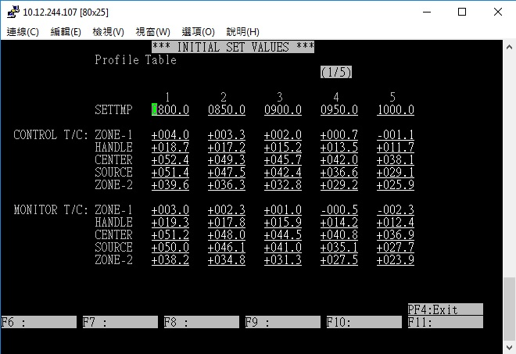
  08. 按下F10 09. 選擇7 Profile
截下此圖付上交接

Slide 11
四、總結 & 心得
這兩週中除了PM 之外，也漸漸開始有拿手機處理機台異常的機會，在這過程中也學習到說當EA 通知異常時，要先了解是哪一台機檯以及現在的Alarm 狀況，隨著次數的增加，一些比較常出現且簡易的異常也可以自行排除，但還是有很多狀況不知道該如何處理，這時師傅們會跟我們說明現況以及解決的方法， 讓我學到許多寶貴的經驗。

